Slide 1







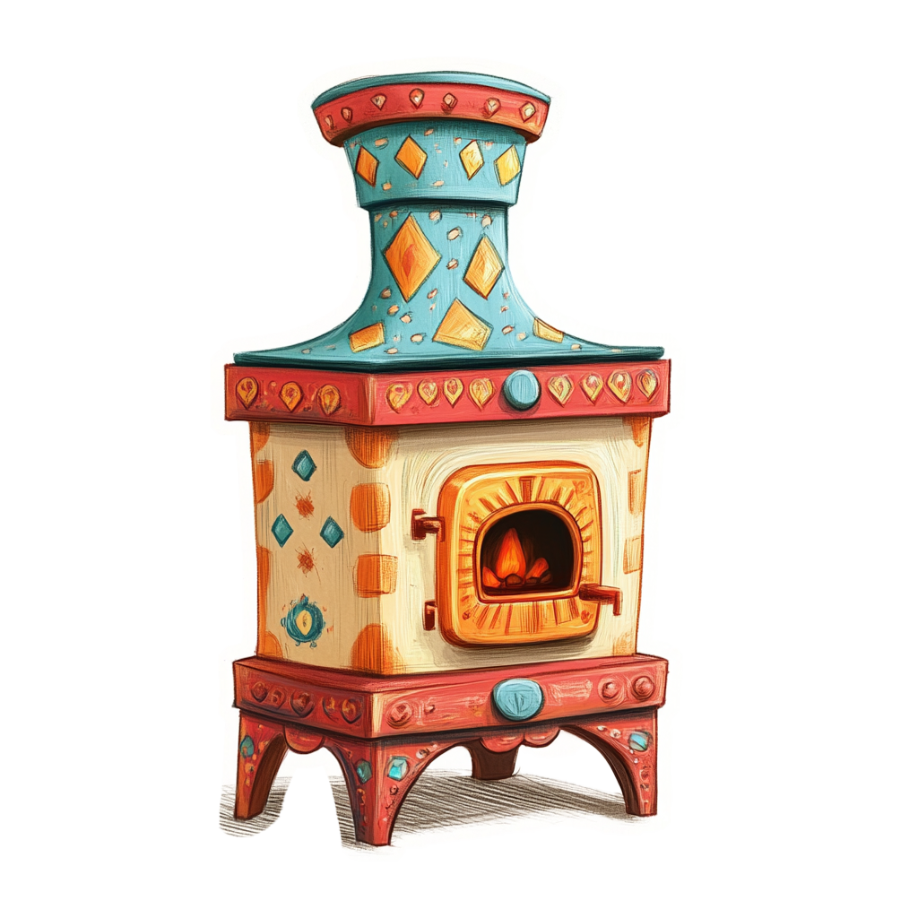


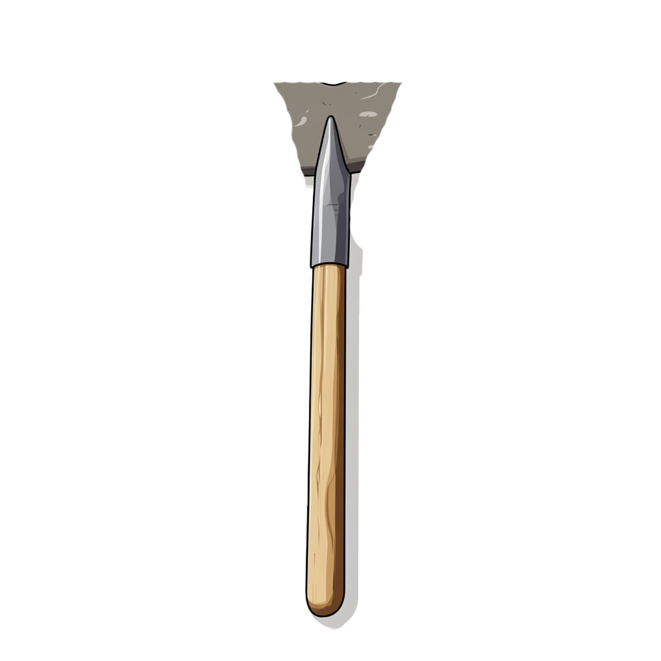


ПЕ
ЛЕЦЬ
САП
ДА
ПЕР
ЧЬ
ПІ
НАЛ
ПА
КА
КЕП
КА
ПАН
СИК

